Slide 2
Рост волонтера
Тренер
Рекрутер
Команда продвижения
Волонтер
Менеджер
Тим-лидер
Медиа
Notes:
обновить

Slide 3
Структура Волонтеров Урала
Директор
Руководитель блока управления волонтерами
Руководитель медиаблока
Руководитель тренерского блока
Руководитель команды продвижения
Команда медиаволонтеров (10 воло)
Команда тренеров (4 воло)
Амбассадоры
(8 воло)
Команда менеджеров волонтеров (12 воло)
Команда тим-лидеров волонтеров (26 воло)
Администратор ВЦ

Slide 4
Инструменты мотивации основной команды Волонтеров Урала
ОБЩЕЕ ПРОФИЛЬНОЕ ОБУЧЕНИЕ: серия тренингов на развитие компетенций для каждой команды в своей сфере (раз в год);
МЕТОДИЧКИ для тим-лидеров и менеджеров: где прописан весь алгоритм работы ДО/ВО ВРЕМЯ/ПОСЛЕ мероприятия с волонтерами;
СТАЖИРОВКИ: в другие города на различные мероприятия;

Slide 5
Инструменты мотивации основной команды Волонтеров Урала
РЕФЛЕКСИЯ: само-рефлексия основной команды, после проведенного мероприятия и 1 раз в месяц на общем собрании;
РАЗГОВОРНЫЙ КЛУБ: раз в неделю бесплатное занятие на англ. языке на различные темы, уровень от А2;
ПРИКЛАДНЫЕ МАСТЕР-КЛАССЫ: раз в две недели бесплатный мастер-класс по изготовлению вещи (браслет, коврик, вышивка и пр.);
ПОДДЕРЖКА В КОНКУРСАХ: методическая поддержка при написании проекта, формирование рекомендательного письма/характеристики, продвижение «своей команды»;
СОВМЕСТНОЕ ВРЕМЯПРОВОЖДЕНИЕ: оплачиваемый поход в кино/концерт и пр.
ИНОЕ: баллы «Другое дело», сувенирная продукция и т.д.

Slide 6
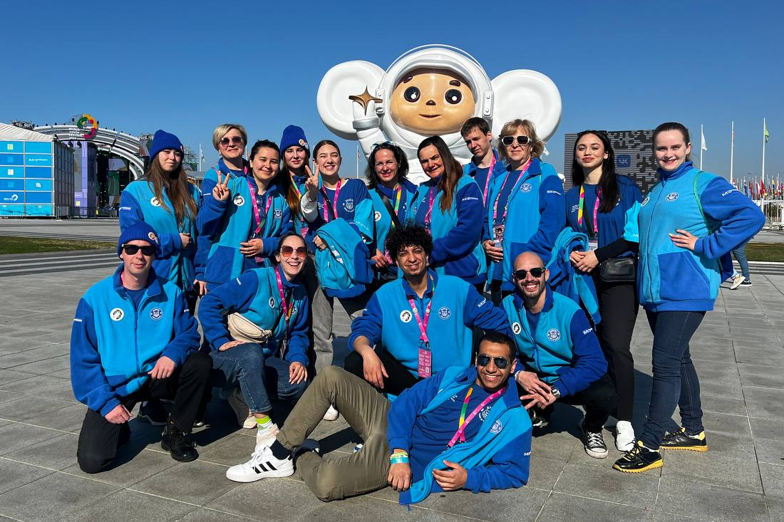
Цель исследования: изучение типов мотивации кандидатов в волонтеры на крупных международных событиях с целью дальнейшего их применения в эффективной управленческой модели работы с добровольцами.
5000 волонтеров, из них
70 волонтеров Свердловской области

Slide 7
Основные компетенции, предъявляемые к кандидатам в волонтеры ВФМ-2024*
МОТИВАЦИЯ
УМЕНИЕ ОБЩАТЬСЯ
ОТВЕТСТВЕННОСТЬ
РАБОТА В КОМАНДЕ
СТРЕССОУСТОЙЧИВОСТЬ
ГРАЖДАНСКАЯ ПОЗИЦИЯ
ЛИДЕРСТВО
ФУНКЦИОНАЛЬНАЯ СПЕЦИФИКА
* Согласно методике проведения интервью по компетенциям компании DETECH

Slide 8
958 интервью волонтеров Уральского федерального округа*
молодежь
от 18 до 24 лет
трудоспособное население
от 25 до 59 (65) лет
пенсионеры
от 60 (65) лет
* использована статистическая классификация возрастных групп в России (Росстат)

Slide 9
Деление мотивов участия кандидатов в волонтеры Всемирного фестиваля молодежи

Slide 10
Типологизация ответов респондентов согласно модели В.И. Герчикова*
Инструментальный тип
Ни один из респондентов не выделил материальные блага как основной мотив участия. Важным для всех возрастных групп оказалось общение и знакомства, включая международные. Большинство респондентов всех возрастных категорий также выразили желание стать частью мероприятия
Профессиональный тип
Это «получение нового опыта», «развитие навыков», «практику иностранных языков» и «обмен опытом» - особенно выражен у молодых волонтеров (до 24 лет), часто это связано с их учебным планом и у пенсионеров, которые стремятся к обучению и обмену знаниями.
Патриотический тип
Это «общение с молодым поколением», «чувство нужности» и «активная гражданская позиция». Волонтеры старшего возраста ценят общение с молодежью, ищут способы чувствовать себя нужными после выхода на пенсию. Трудоспособное население хочет представить свою страну и показать ее в реальном свете, несмотря на стереотипы.
Хозяйский тип
Люмпизированный тип
Ярко выраженных ответов, подходящих под типы «хозяйский» и «люмпенизированный» у респондентов не выявлены
* типологическая модель мотивации российского социолога В.И.Герчикова

Slide 11
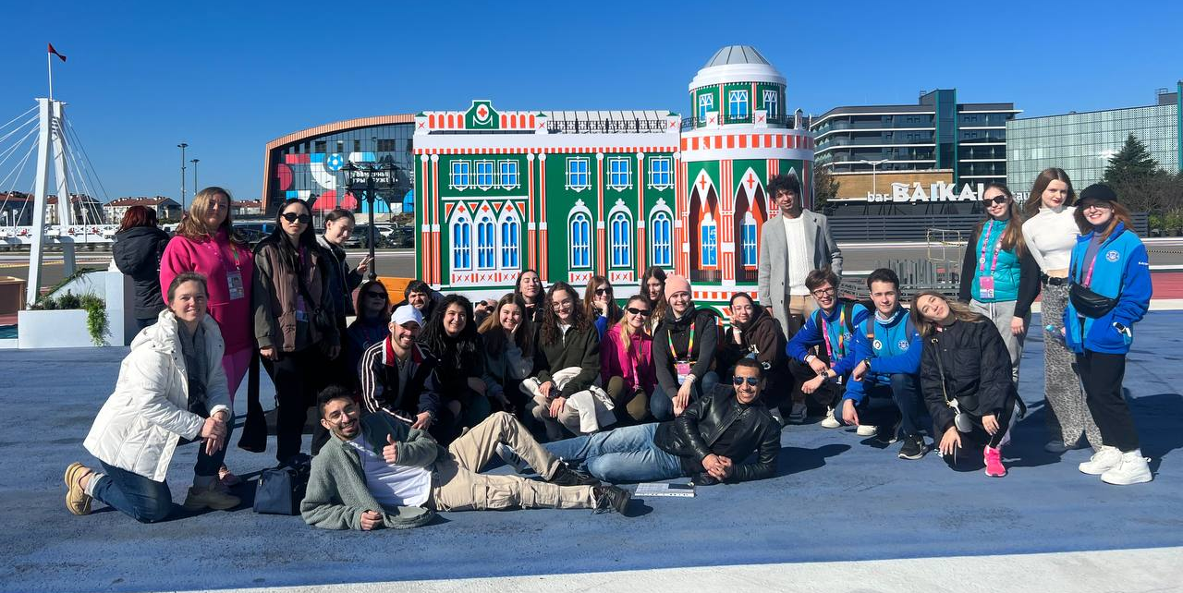
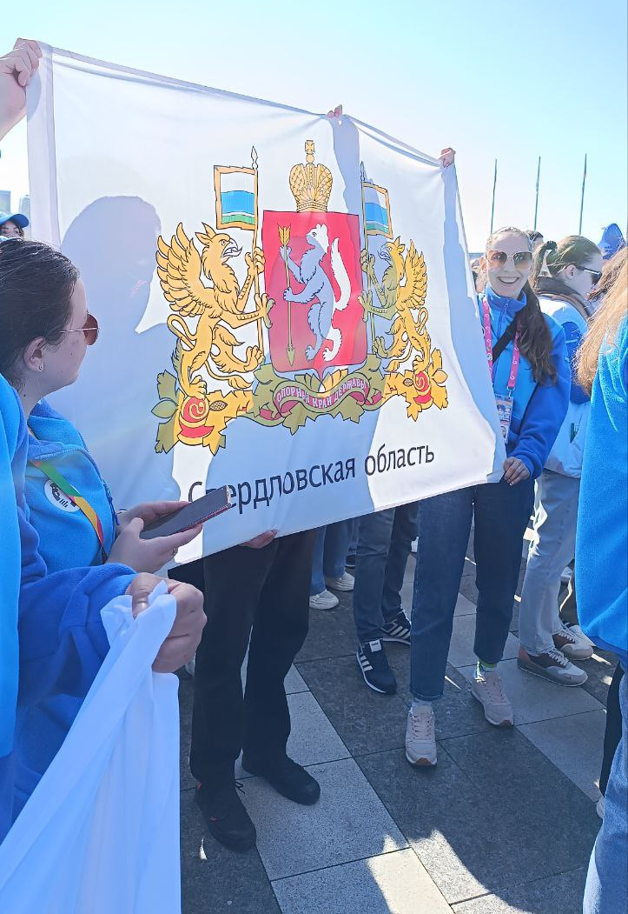
Вывод исследования: необходимо создавать условия, учитывающие основные мотивации добровольцев согласно возрастным категориям при формировании потребности по функциональной специфике волонтеров.
5000 волонтеров, из них

Slide 12
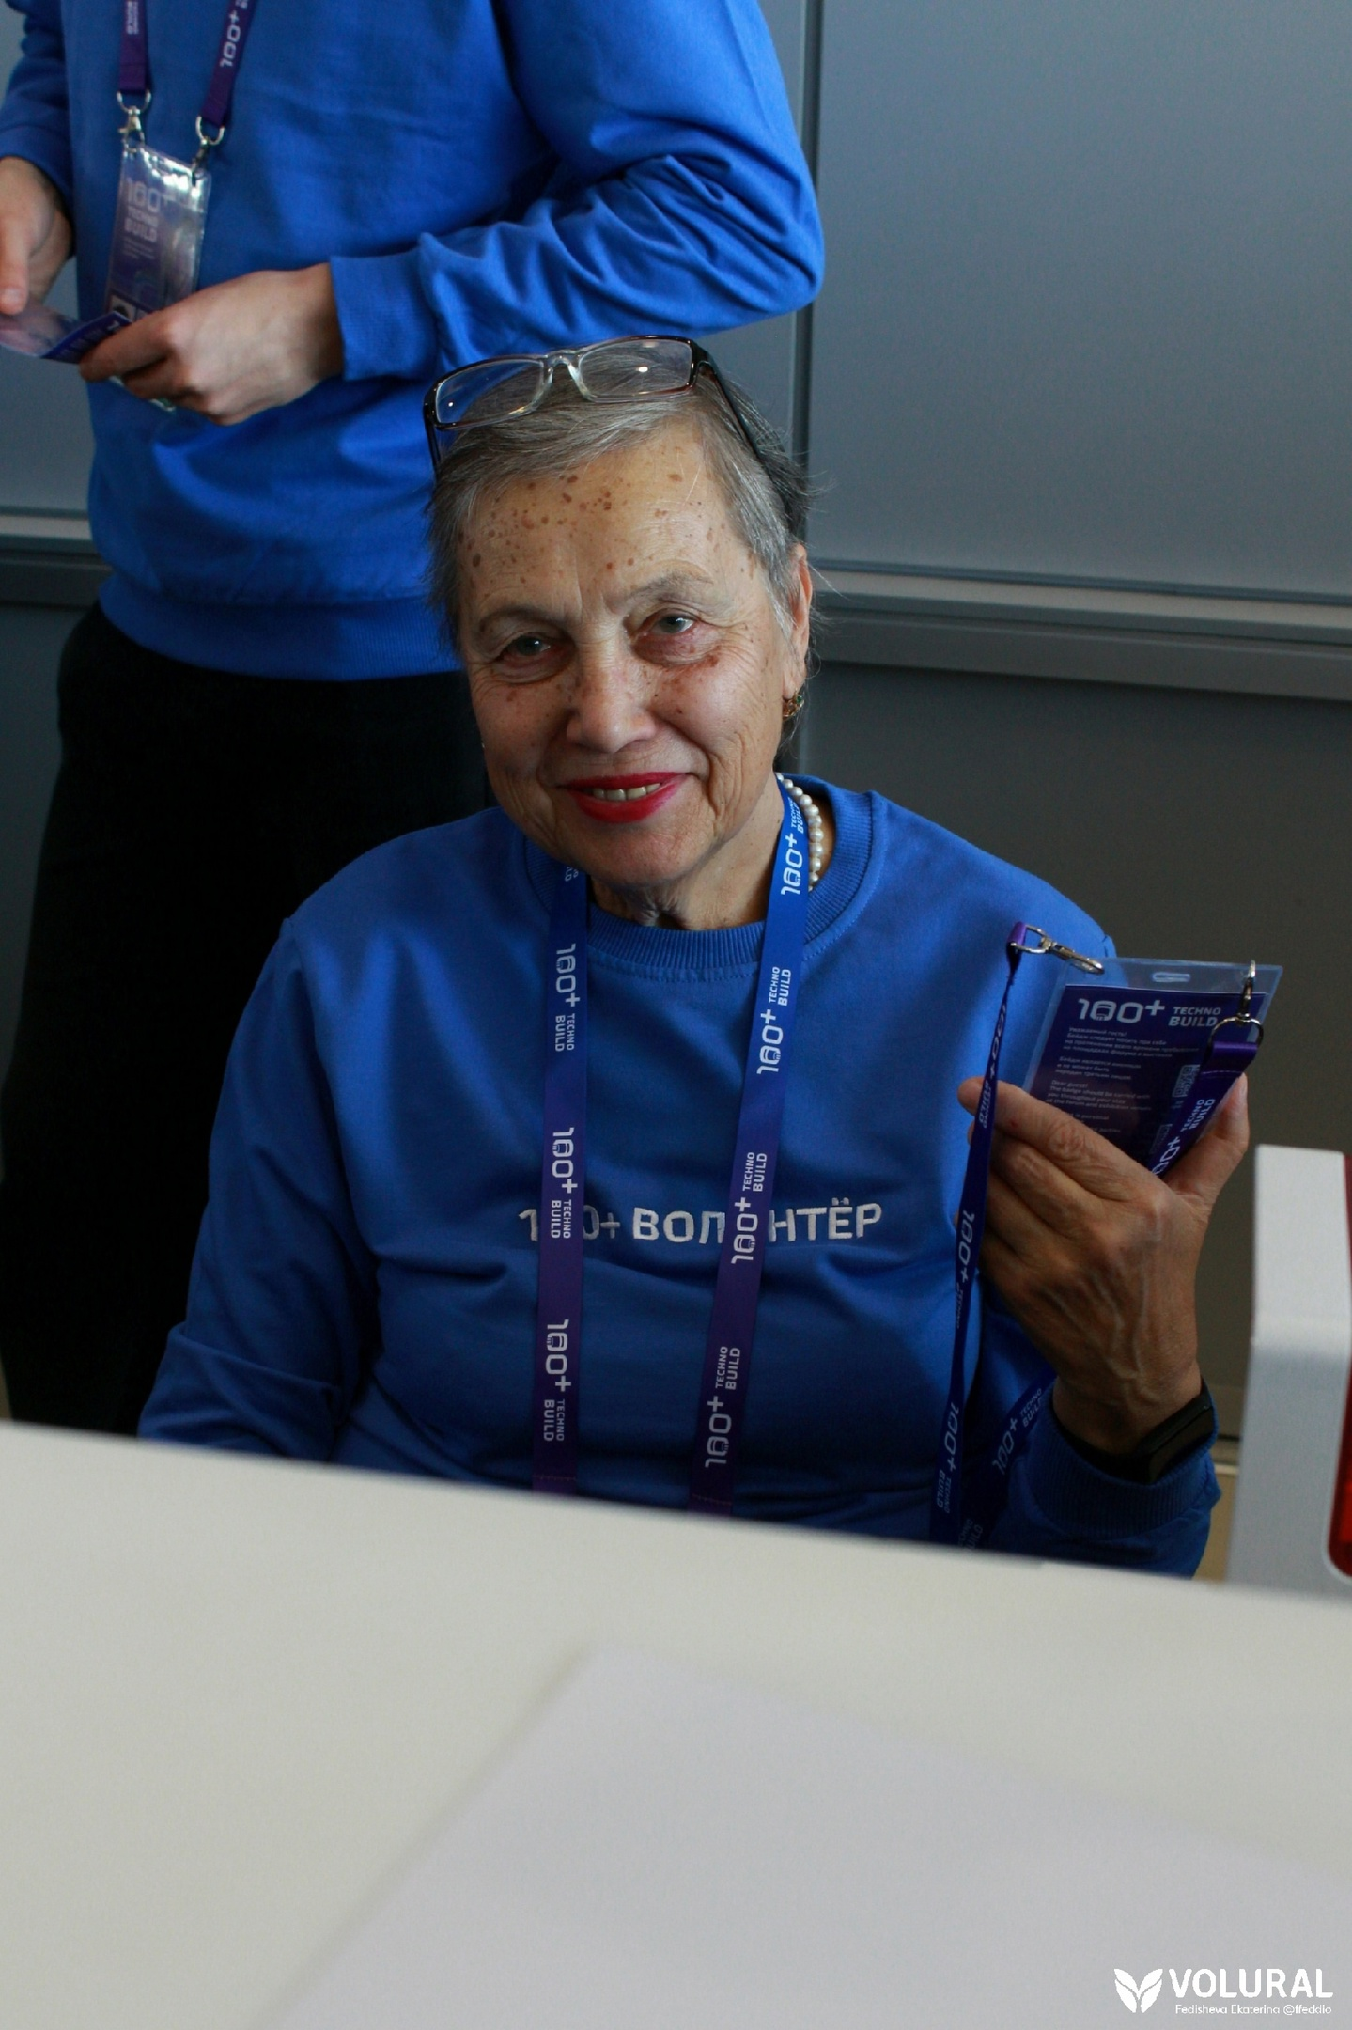
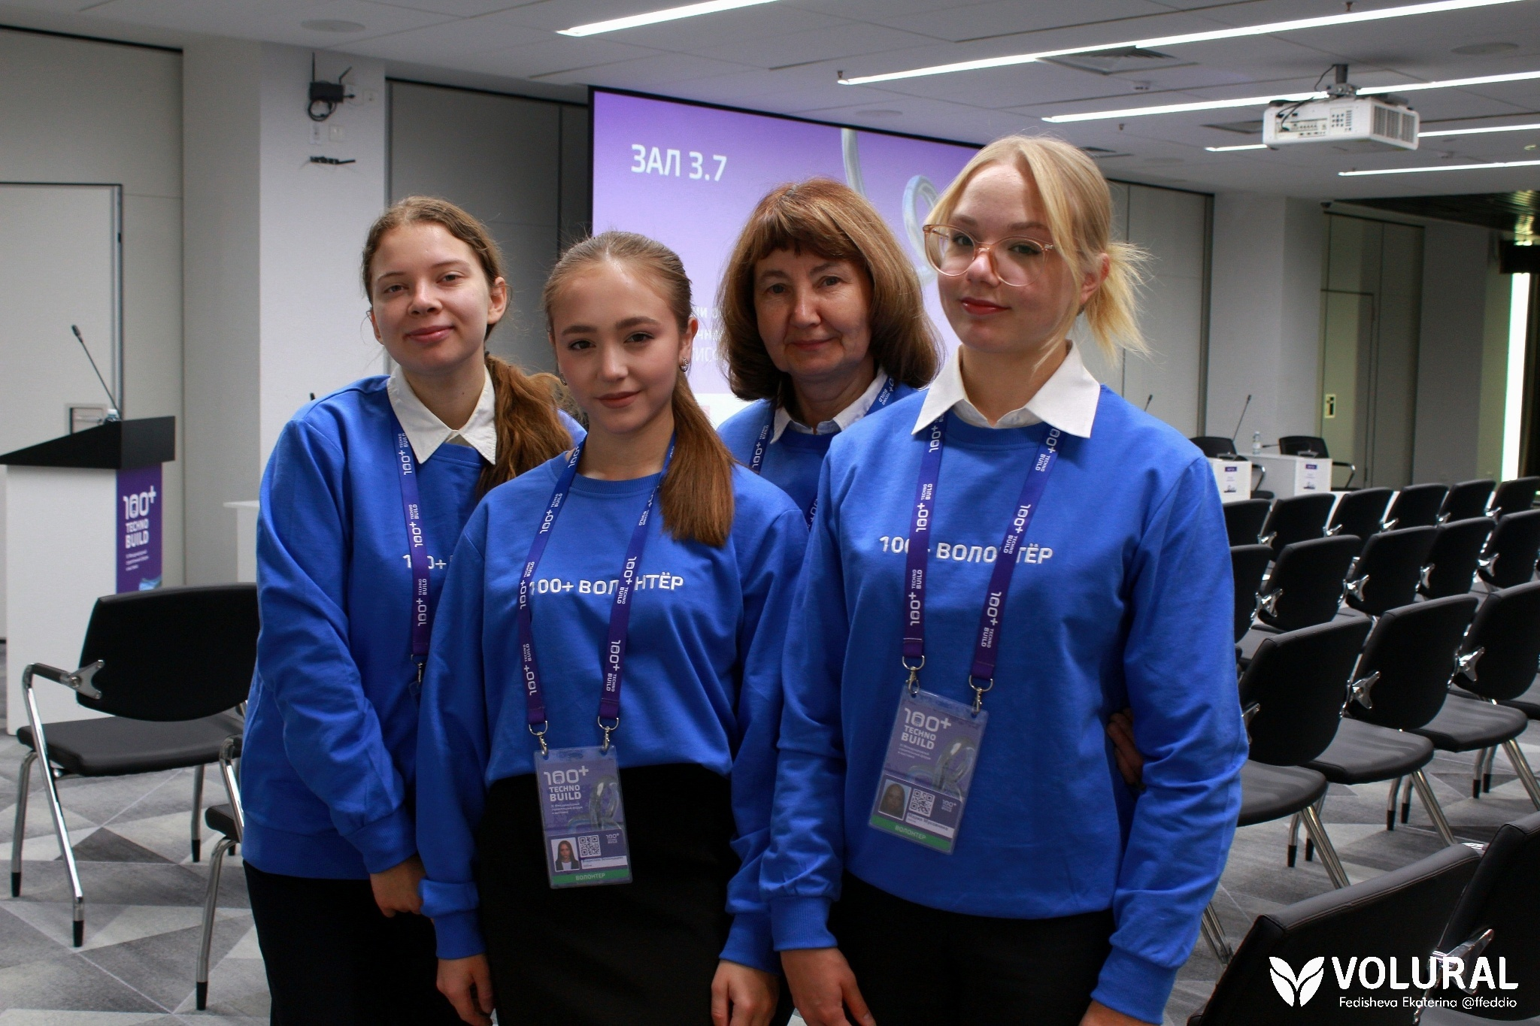
Быстрые примеры из текущих проектов:

Slide 13
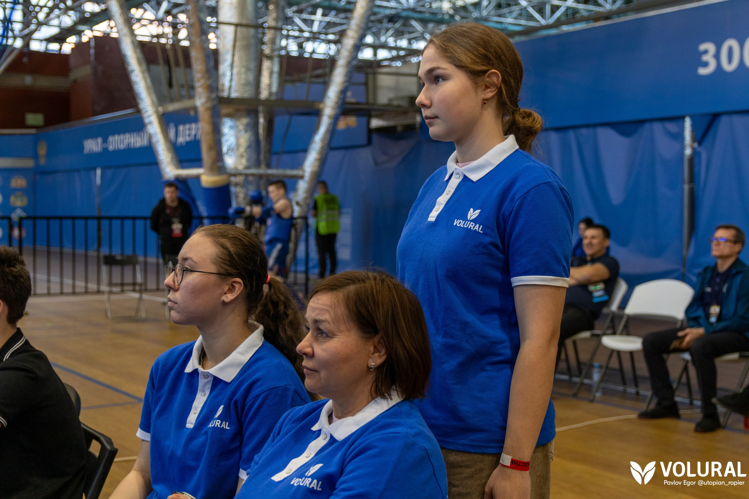
Быстрые примеры из текущих проектов:

Slide 14
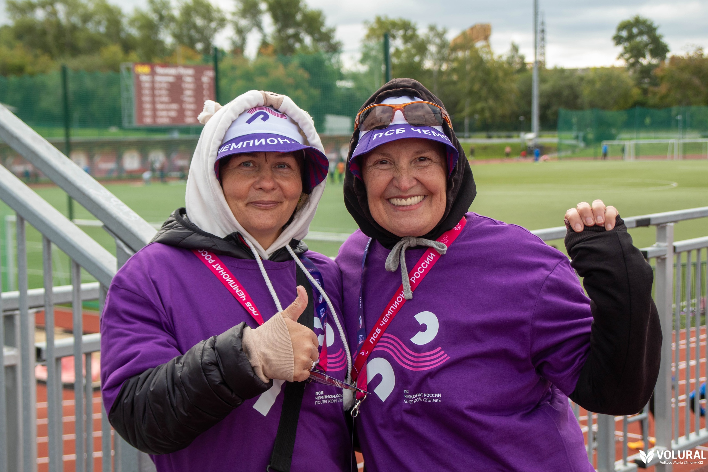
Быстрые примеры из текущих проектов:

Slide 15
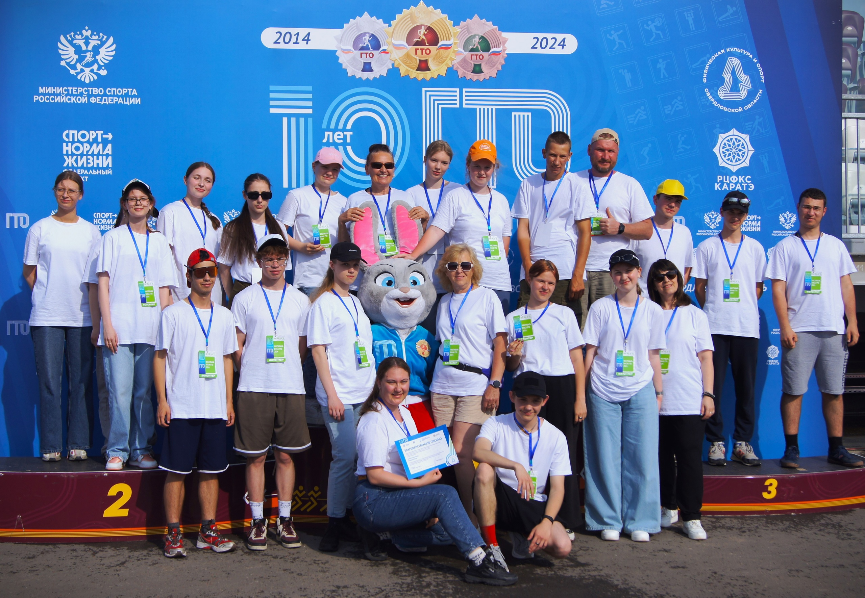
Быстрые примеры из текущих проектов:

Slide 16
Инструменты привлечения студентов к волонтерской деятельности (НЕ УрФУ)
ВЗ через Министерство образования и молодежной политики Свердловской области + Совет ректоров;
Дружба с руководителями других вол. организаций;
ВЗ в рамках соглашения с «Движение Первых»;
Информационная поддержка по крупным проектам;
Проведение презентаций деятельности ВЦ (15 мин выступление или тренинг)
Доверие к нашей работе.

Slide 17
Инструменты привлечения студентов к волонтерской деятельности (УрФУ)
ВЗ со студ. Организациями университета: Buddy system, КИЯ, студ. Отряды, ПОС, фотошкола и др.
ВЗ с дирекцией институтов УрФУ (4 из 12): подготовка освобождений, подготовка проектных заданий, заданий на учебную практику;
ВЗ в рамках дисциплины «Основы волонтерской деятельности» для студентов ИФКСиМП;
ЧЕМ УДЕРЖИВАЕМ?
Стабильной и понятной системой управления;
Расширенной мотивационной программой, учитывающий мотивы участия волонтеров;
Рейтинг в РВД.

Slide 18
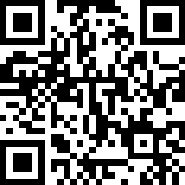
Присоединяйся

